Slide 1
ELTERNABEND WINTERPLANUNG 2019/20
Dienstag, 12. November 2019
Hotel Lenzburg
Seraina Blumenthal
Mario Märki
Joel Märki
Adrian Immer

Slide 2
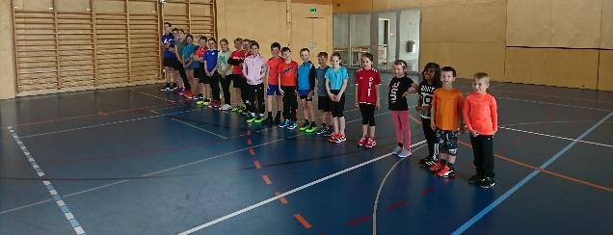
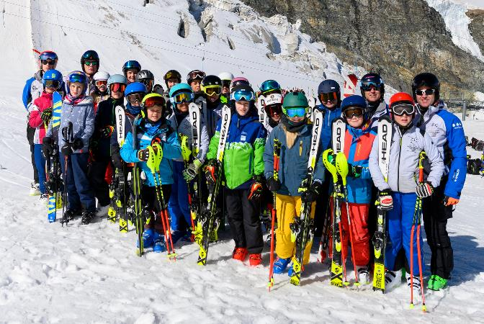
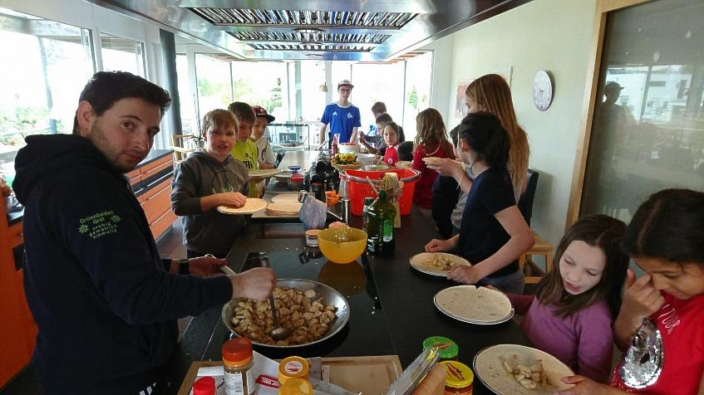
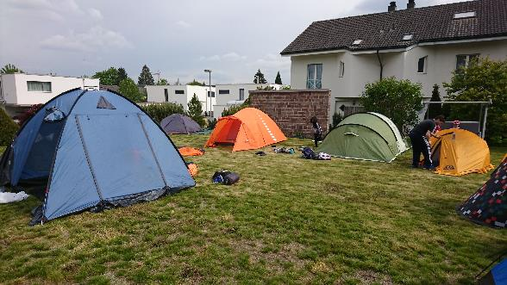
Fotos

Slide 3
Agenda
Rückblick Sommertraining 2019
Winterplanung 2019/20
Rennen und Skitrainings Animation
Rennen JO
Rennbetreuung
Swiss-Ski KWO
Material / Bekleidung
Konditraining
Webseite / Social Media
Finanzen
Diverses

Slide 4
Rückblick Sommertraining 2019
22 Einheiten Konditionstraining inkl. Kondilager
17 Tage auf dem Schnee geplant
8 Tage ausgefallen aufgrund schlechtem Wetter
Positiv
Athleten helfen einander
Sind aufmerksam
Zu verbessern:
Leistungsorientiert (JO-Kader)
Handy → JO-Athleten
WhatsApp Elternchat!

Slide 5
Trainingsteilnahme

Slide 6
Winterplanung 2019/20 Animation

Slide 7
Winterplanung 2019/20 JO

Slide 8
Rennen und Skitrainings Animation
AST betreut 2 Animationsrennen
Weitere Rennen werden nicht betreut, können aber selber besucht werden
Anmeldung über Clubs
Es dürfen keine AST-Trainings für externe Rennen ausgelassen werden
Anreise zu den Trainings und Rennen, ist nicht durch den AST gewährleistet → Option für eine selbstständige Anreise oder Fahrgemeinschaften

Slide 9
Rennen JO
Max 25 Rennen pro Saison
AST betreut nur ZSSV-JO-Rennen
Auswärtige Rennen werden nicht betreut, können aber selber besucht werden
Anmeldung über Clubs (ausser Super-G Stoos)
Es dürfen keine AST-Trainings für externe Rennen ausgelassen werden

Slide 10
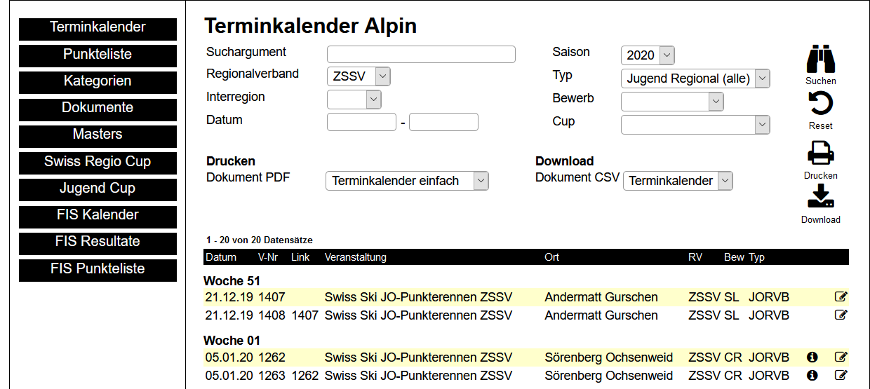
Swiss-Ski KWO
Alle Rennen auf Swiss-Ski KWO http://www.swiss-ski-kwo.ch/
Swiss Ski Punkte für jedes Rennen, je weniger desto besser
Penalty

Slide 11
Material
Gut präparierte Skis sind das A und O
Der zusätzliche Aufwand Skis zu präparieren ist klein
Skier werden nach jedem Training gewachst und geschliffen
Richtlinien
Materialbestimmungen 2019 (Skilängen, Bindung, etc.)
«Helm-Modell muss ASTM 2040 und EN 1077 (Klasse A) erfüllen»

Slide 12




Bekleidung
Skijacke
Skihose
Softshell
Primaloftjacke
An den Trainings und Rennen haben alle Athleten die abgegebenen Kleider zu tragen. Stangentrainings dürfen nur mit dem Softshell absolviert werden.
Sponsoren:

Slide 13
Albanisport
Ski und Skischuhe: 40% auf den Listenpreis
Schoner, Handschuhe, Helme, Brillen, Bekleidung (Lagerware): 30 %
Auf Artikel die Albani Sport nicht an Lager hat: 20%
Freestyle Ski: Kann sehr günstig gemietet werden: ½ Preis vom Mietpreis eines Renn Skis
Bsp. Wenn ein Renn Ski CHF 250.—Saisonmiete kostet, kostet ein Freestyle Ski noch CHF 125.— (Empfehlung Renn Ski schonen)
Rennanzug: Wird von Albani Sport gratis für eine Saison zur Verfügung gestellt
Diese Angebote sind für AST Athleten und deren Eltern bestimmt
Albani Sport: Wichtiger Partner von AST. Keine Bedingung bei ihm einzukaufen

Slide 14
Skirennen Ablauf
Anreise
Startnummern
Einfahren
Besichtigung
Startvorbereitung, Mentale Vorbereitung
1. Lauf /2. Lauf
Siegerehrung

Slide 15
Skirennen Material
Ski (Training/Rennen)
Stöcke
Schoner
Abziehklinge
Starterwachs
Stüehli
Kleidung
Essen, Trinken

Slide 16
Organisation mit Schule
Nur einen Tag zum lernen
Zusammenfassungen
Disziplin
Kein Grund um nicht an Rennen teilzunehmen

Slide 17
Konditraining im Winter
Montag | Dienstag | Mittwoch | Donnerstag | Freitag | Samstag | Sonntag
Ausdauer / Rumpf | Ski Abend-training | Kondi | Schnelligkeit / Kraft-ausdauer | Dehnen / Koordination | Rennen / Skifahren | Rennen / Skifahren
Schnelligkeit / Kraft-ausdauer | Rumpf / Koordination | Skitraining | Ausdauer / Koordination | Dehnen / Koordination | Rennen / Skifahren | Rennen / Skifahren
Ausdauer:
Joggen
Fahrrad
Schwimmen
Fussballtraining
Schnelligkeit:
Sprints
Sprünge (Treppe)
Richtungswechsel
Hindernisparcours

Slide 18
Webseite / Social Media
Webseite www.ast-ski.ch oder www.aargauerskiteam.ch
Aufgebote
Anmeldungen → Aargauer Meisterschaft
Instagram
Fotos von Trainings
Flickr https://www.flickr.com/photos/140872516@N06/albums

Slide 19
Finanzen AST-Athleten
Konditionstraining in Region CHF 0.-
Spezialkonditionstraining nach Aufwand
Gletschertraining je Tag CHF 110.-
Skitraining im Winter je Tag CHF 0.-
Abendtrainings Aufpreis Schneepass
Skitraining im Winter halber Tag CHF 0.-
Rennbetreuung je Tag CHF 0.-

Slide 20
Diverses
Papiersammlung SCL 02.05.2020 08:30
Aargauer Meisterschaft 12. Januar 2020 → obligatorisch
Clubmeisterschaft SCL 14./15. März 2020
AST-Sichtungstag 04. April 2020 → obligatorisch, Werbung
Abschlussevent Samnaun 17. - 19. April 2020 → JO u. Animation https://www.samnaun.ch/de/top-events/internationaler-silvretta-schueler-cup
Dropbox-Link: https://www.dropbox.com/sh/t8w1v8ycnc8b0xm/AAB4pin5h8qwnKaTTYfnPU39a?dl=0

Slide 21

Fragen

